Slide 1
ПРОЕКТ Экологическое объединение «Чистая планета»
МБОУ «САХАРОЗАВОДСКАЯ СОШ»
Free Powerpoint Templates

Slide 2
Девиз проекта
Берегите эти воды, эти земли,
Даже малую былиночку любя.
Берегите всех зверей внутри природы,
Убивайте лишь зверей внутри себя.
Евгения Евтушенко

Slide 3
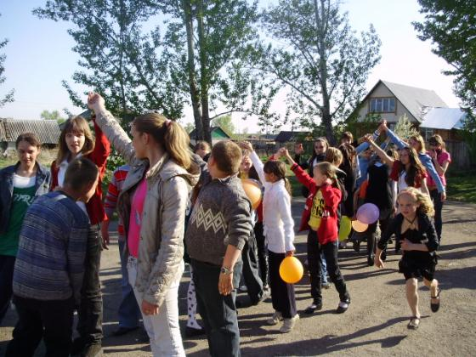
Актуальность проекта
Каникулы - это разрядка накопившейся за год напряженности, восполнение израсходованных сил, восстановление здоровья.
Пришкольный лагерь – одна из самых подходящих возможностей организовать летний отдых подростков и молодёжи.

Slide 4
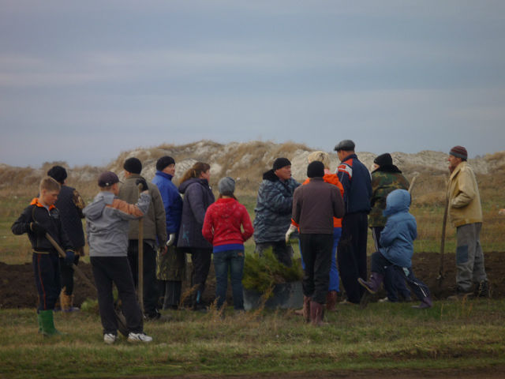
Наблюдения, социологические опросы, анкетирование, беседы
Учащимся интересна и близка тема природы;
Опрос жителей села показал, что людям дорога их «малая родина», они обеспокоены «старением» и загрязнением окружающей среды.

Slide 5
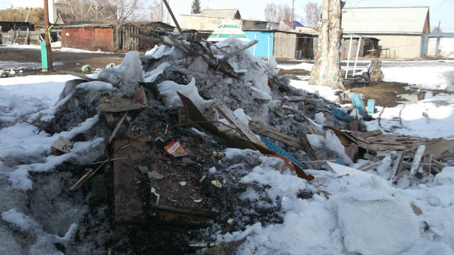
Экологическая культура поведения
некоторых наших школьников и
сельских жителей оставляет желать лучшего.
А состояние окружающей среды нашей местности позволяет судить о наличии ряда экологических проблем.

Slide 6
Защита окружающей среды
Мы решили организовать оздоровительно-экологическую смену, такое идеальное совмещение приятного с полезным.

Slide 7
Цель проекта:
Создание условий для организации практической работы по улучшению экологического состояния природы нашего села и укрепление здоровья подростков.

Slide 8
Задачи
приобщить сверстников к здоровому
образу жизни, отказаться от вредных привычек: от экологии окружающей среды – к экологии человека.
развить у учащихся творческую и практическую деятельность по изучению и восстановлению окружающей среды своей «малой родины»;
организовать работу по экологическому и природоохранному просвещению населения: «Будь Человеком, человек!»;
разработать механизм информационной поддержки (стенды, печатная информация, СМИ, сайты).

Slide 9
Уникальность проекта
Проект призван объединить все детские коллективы и структурные подразделения, образованные на базе школы в период летних каникул. (р. «Малыш», «Ровесник», «Альтаир»)
Социальная значимость в тесном сотрудничество с Барнаульским лесничеством, с администрацией Черёмновского сельского совета, с ОАО «Черёмновский сахарный завод».

Slide 10
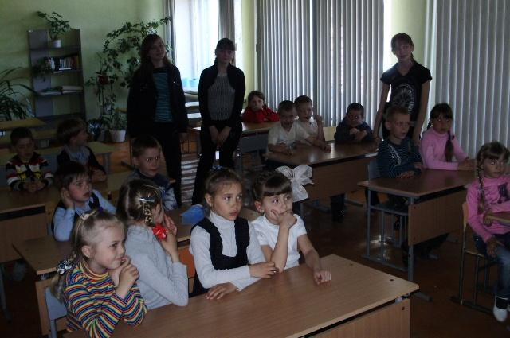
Этапы реализации проекта
Участники экологической лагерной смены – учащиеся МБОУ «Сахарозаводская СОШ».
Проект рассчитан на детей и подростков в возрасте от 7 до 17 лет.
Сроки реализации:
апрель – ноябрь.

Slide 11
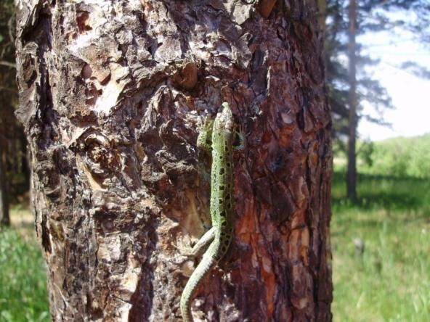
I этап – подготовительный (апрель – май)
изучение интересов детей;
сбор информации, оценка состояния окружающей среды;
выбор природных объектов, нуждающихся в защите, разработка проектов их восстановления;

Slide 12
выбор возможных тем для
исследовательской работы;
разработка программ и сценариев мероприятий, проектов добрых дел;

Slide 13
заключение договоров о сотрудничестве и софинансировании проекта с другими организациями;
подготовка документации и материальной базы для открытия лагерной смены;
подготовка педагогического отряда.

Slide 14
II этап - основной (июнь – август)
организация работы по программе «Будь Человеком, человек!» - организация исследовательской работы;
практическая реализация социально-значимых экологических проектов «Вернем родниковую чистоту нашей речки» и др.;
организация оздоровительной и досуговой деятельности.

Slide 15
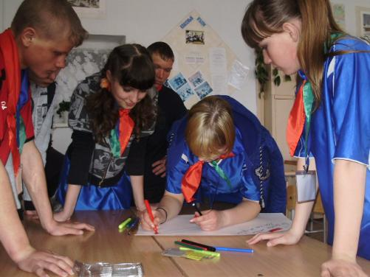
III этап – заключительный (сентябрь – ноябрь)
подведение итогов работы, оценка результатов, оформление отчетных материалов, фото-отчетов, выставок, участие в конкурсах и фестивалях;
проведение школьной научно – практической конференции, выход на региональный уровень.

Slide 16
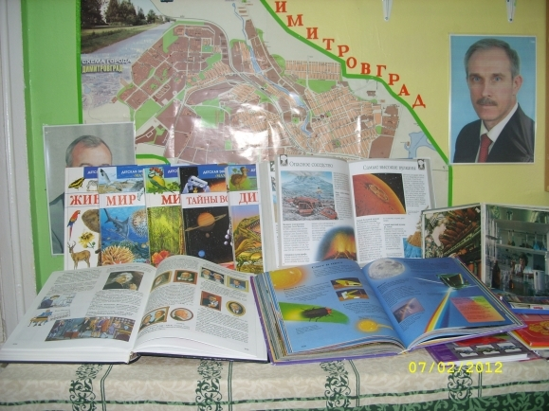
Виды деятельности
Образовательная - под девизом «Хочу все знать!»;

Slide 17
экологическая деятельность под девизом
«Будь Человеком, человек!»;

Slide 18
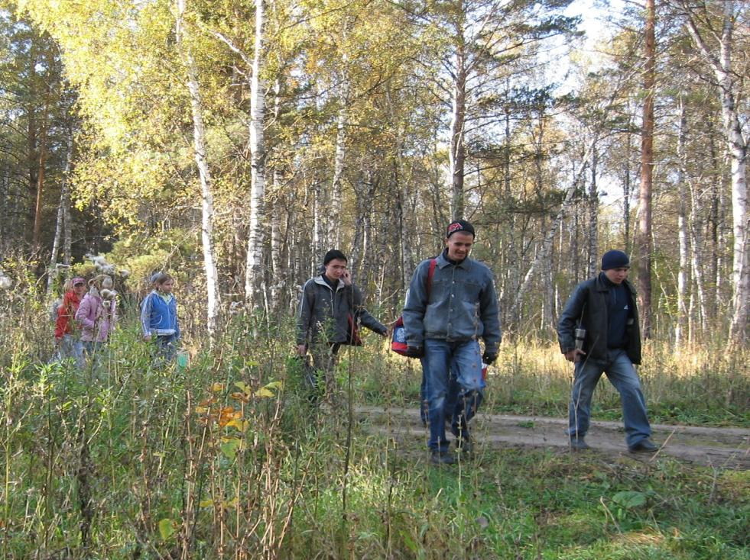
исследовательская деятельность под девизом «Познай тайны природы»;

Slide 19
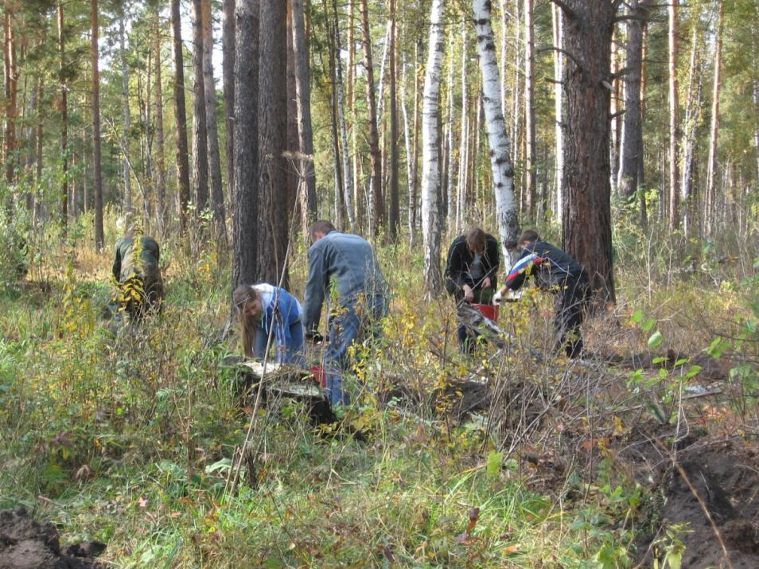
практическая деятельность под девизом
«Войди в мир природы другом»;

Slide 20
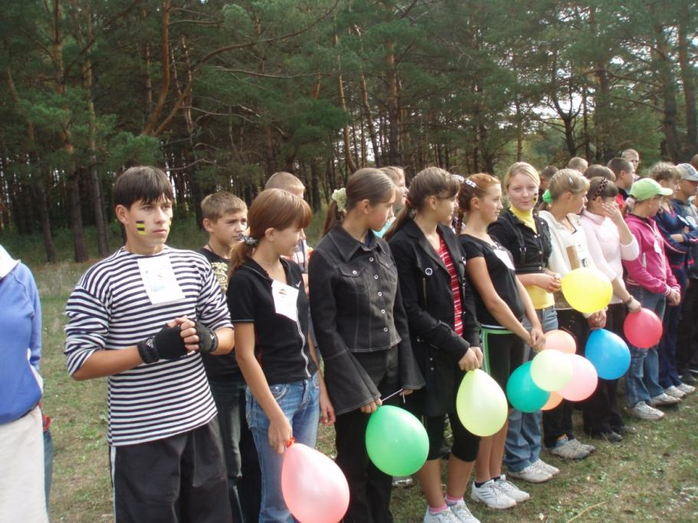
культурно – досуговая деятельность
под девизом «Как прекрасен этот мир»;

Slide 21
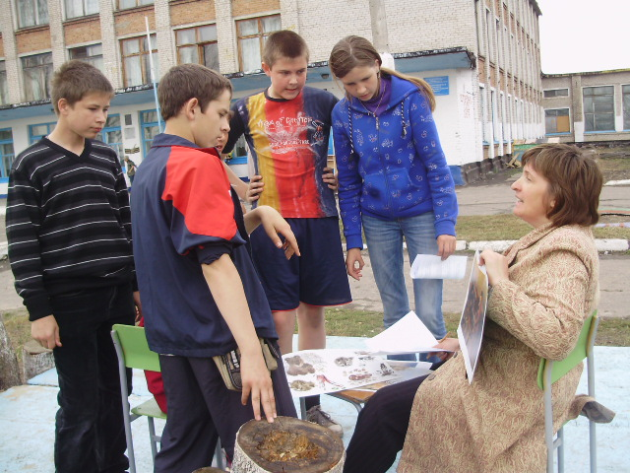
спортивно – оздоровительная
деятельность под девизом
«От экологии природы - к экологии человека»;

Slide 22
информационная деятельность
под девизом «Пусть о нас узнают,
пусть о нас услышат, пусть о нас напишут…»

Slide 23
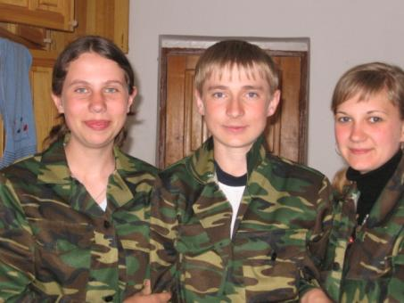
Штаб
пресс-центр разведгруппа отряд ЭШБ
исследовательский ООН отряд КТД
центр центр
физкультуры
и здоровья

Slide 24
Ожидаемые результаты
1. Укрепление и оздоровление детского организма
2. Закрепление в процессе практической деятельности теоретических знаний
3. Развитие интереса к творческой исследовательской деятельности
4. Развитие информационной культуры участников проекта
5. Практическое участие в решении экологических проблем своего села.
6. Развитие умения работать во взаимодействии с органами власти, с другими организациями

Slide 25
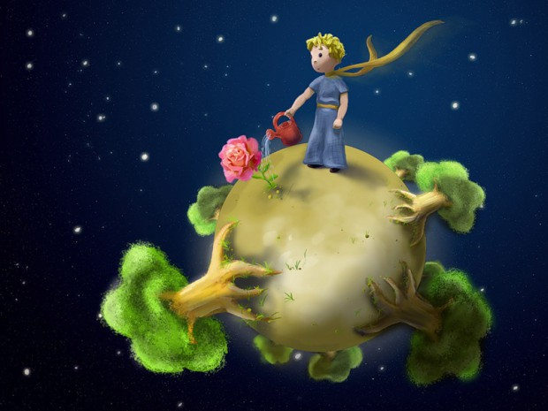
Наша глобальная цель
разбудить в людях спящее чувство ответственности

Slide 26
Бюджет проекта
Наименование затрат | Стоимость руб. | Имеется у партнера руб. | Имеется у заявителя руб. | Требуется руб.
Транспортные расходы | 1000 | 0 | 0 | 0
Канцелярские расходы | 1000 | 0 | 1000 | 0

